Slide 1
“DESARROLLO DE LA CAPACIDAD PARA EL EMPRENDIMIENTO DE PARTICIPANTES DE LOS MECANISMOS DE COORDINACIÓN COMUNITARIA (MCC) EN LIMA, CALLAO Y 6 REGIONES DEL PAÍS”
MÓDULO 2.
FORTALECIENDO CAPACIDADES PARA SER UN EMPRENDEDOR
SESIÓN 1.
Comunicación Asertiva

Slide 3
¿Puedes anotar?
¿Qué situaciones te producen tensión con otras personas?
En la casa
En el lugar de trabajo
En otros lugares
Notes:
Pedir que piensen en otras situaciones personales y escribir en una tarjeta provista la situación más molestosa...
Compartir en plenaria algunas respuestas.

Slide 4
¿Cómo lo solucionas?
¿Cómo reaccionas?

Slide 5
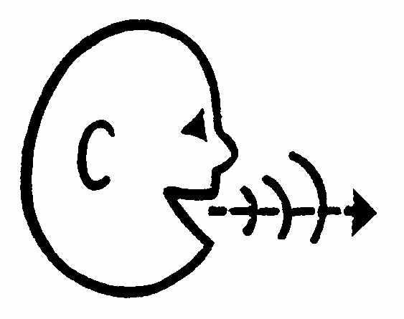
Es la habilidad de expresar
nuestras emociones y pensamientos
defendiendo nuestros intereses y derechos ,
sin infringir o negar los de los demás

Slide 6
Pasivo
Agresivo
ZONA DE TOLERANCIA
Asertivo

Slide 7
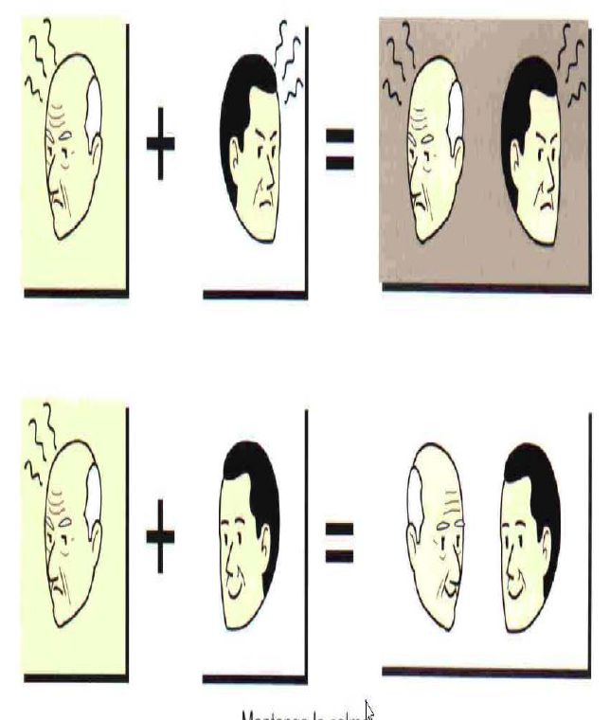

Slide 8
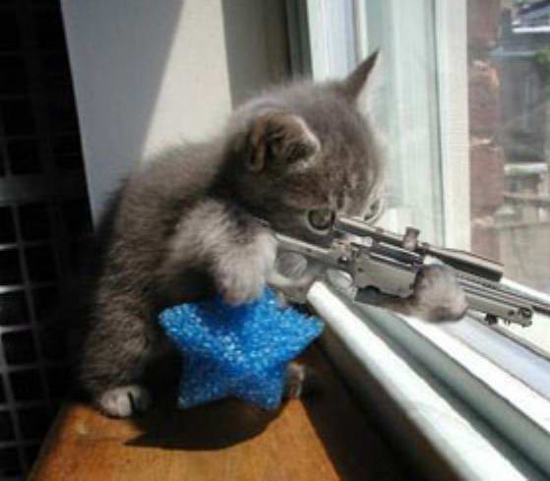
¿ QUÉ CONTESTARÍAS ….?

Slide 9
SITUACIONES
¿Te has encontrado en alguna de las siguientes situaciones?
Una persona critica lo que llevas puesto.
Un amigo(a) te ha traicionado revelando algún secreto tuyo.
Un compañero de trabajo escucha radio con alto volumen.
Vas a la caja de una supermercado y atienden primero a otra persona que llego después tuyo.
Notes:
Comenzar preguntando: ¿Te has encontrado en alguna de las siguientes situaciones?
Una persona es abiertamente injusta
Un amigo le ha traicionado revelando algún secreto suyo
El compañero de habitación no coopera con la limpieza
Un empleado en un comercio atiende primero a una persona que llegó después de usted
2. Luego de presentar los ejemplos anteriores, se pregunta: ¿Qué te provocan las anteriores situaciones?
Posibles respuestas... MAL, TENSO, INCOMODO, MOLESTO, NO SE QUE HACER, NO HAGO NADA, ME DA CORAJE

Slide 10
SITUACIONES
Un amigo te pide dinero prestado (tiene fama de no devolver el dinero)
Te compras algo y te dicen “siempre compras cosas caras”
Alguien patea continuamente el respaldo de tu butaca en el cine
Notes:
Comenzar preguntando: ¿Te has encontrado en alguna de las siguientes situaciones?
Pedirle a un amigo dinero Usted prestó una suma de dinero de importancia a una persona que parece habersele olvidado de ello.
Una persona se burla de usted constantemente
Alguien patea continuamente el respaldo de su butaca en el cine
2. Luego de presentar los ejemplos anteriores, se pregunta: ¿Qué te provocan las anteriores situaciones?
Posibles respuestas... MAL, TENSO, INCOMODO, MOLESTO, NO SE QUE HACER, NO HAGO NADA, ME DA CORAJE

Slide 11
SITUACIONES
Un amigo o amiga le llama todos los días a altas horas de la noche (despierta sospechas en tu casa)
Usted está hablando con otra persona que de pronto interrumpe la conversación para dirigirse a un tercero
Te han invitado a cenar a un restaurant muy caro y elegante, y la comida que te han servido no te gusta
Notes:
Comenzar preguntando: ¿Te has encontrado en alguna de las siguientes situaciones?
Un amigo o amiga le llama todos los días a altas horas de la noche
Usted está hablando con otra persona que de pronto interrumpe la conversación para dirigirse a un tercero
Usted está en un restaurante elegante y su bistec está demasiado crudo
2. Luego de presentar los ejemplos anteriores, se pregunta: ¿Qué te provocan las anteriores situaciones?
Posibles respuestas... MAL, TENSO, INCOMODO, MOLESTO, NO SE QUE HACER, NO HAGO NADA, ME DA CORAJE

Slide 12
SITUACIONES
Ves a tu vecino que deja su bolsa de basura en la puerta de tu casa
Tienes que reclamar a una tienda porque te vendieron una ropa que tiene defectos de fabrica y ya pasó la garantía
Estás en una reunión y hay una persona que expresa opiniones contrarias a las tuyas
Te piden una colaboración para una niña que esta enferma y sabes que no es cierto.
Notes:
Comenzar preguntando: ¿Te has encontrado en alguna de las siguientes situaciones?
Si el propietario de un piso que usted alquila no ha hecho ciertos arreglos a los que se comprometió
Recibió una mercancía con defectos que compró unos dias antes
Una persona a quien usted respeta expresa opiniones contrarias a las suyas
Cuando le piden cosas pocos razonables y usted quiere decir no
2. Luego de presentar los ejemplos anteriores, se pregunta: ¿Qué te provocan las anteriores situaciones?
Posibles respuestas... MAL, TENSO, INCOMODO, MOLESTO, NO SE QUE HACER, NO HAGO NADA, ME DA CORAJE

Slide 13
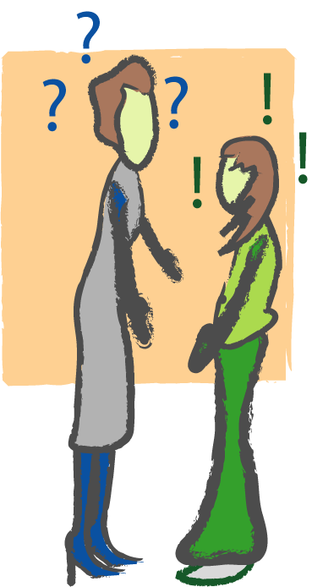
Estilos Interpersonales Básicos

Slide 14
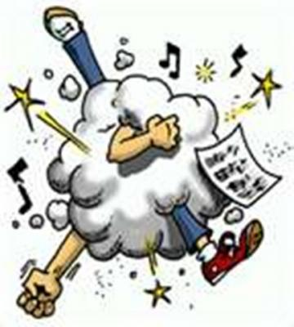

Slide 15
Acusa , amenaza ,es irónico , no le importa lo que piensen los demás
No es grata su compañía
Le gente no se aprovecha de ella

Slide 16
No se defiende a sí mismo, cede en su punto de vista para que los demás no se sientan mal . Acepta algo sabiendo que está perdiendo
No genera rechazo
Se aprovechan de ella, y se genera resentimiento.

Slide 17
Expresa sus opiniones y sentimientos , no permite que los demás se aprovechen de ella
Uno actúa sin sentirse culpable
Los demás pueden buscar la revancha

Slide 18
No se defiende a sí mismo, cede en su punto de vista para que los demás no se sientan mal . Acepta algo sabiendo que está perdiendo
Acusa , amenaza ,es irónico , no le importa lo que piensen los demás
Expresa sus opiniones y sentimientos , no permite que los demás se aprovechen de ella

Slide 19
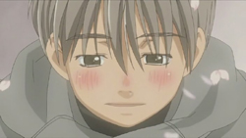
Relación entre mensajes del cuerpo y estilos interpersonales
No creo que me hagan caso
PASIVO
Evita el contacto visual
Tono de voz débil

Slide 20
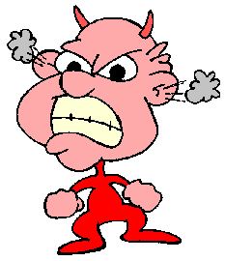
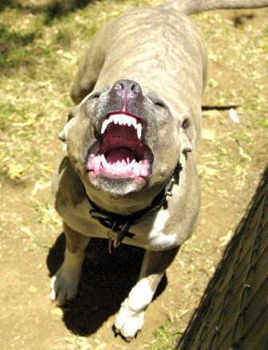
Relación entre mensajes del cuerpo y estilos interpersonales
Mueve la cabeza de un lado a otro , tono de voz fuerte, su cara se enrojece de enojo.
A ver .. provócame
AGRESIVO

Slide 21
Relación entre mensajes del cuerpo y estilos interpersonales
Contacto directo a los ojos.
Tono sereno de voz .
Lo que dice lo acompaña con gestos agradables.
ASERTIVO

Slide 22
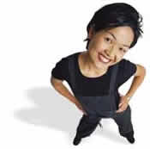
Mientras más expresemos lo que realmente queremos decir , mejor nos sentimos con nosotros mismos y entre mejor nos sentimos con nosotros mismos, más confiados nos sentimos para decir lo que tenemos que decir.

Slide 23
Por qué es importante ser asertivo
Uno puede defender sus derechos aceptando los de otras personas
No sentirse culpable por lo que uno manifiesta.
Ayuda a auto valorarte con tus virtudes y limitaciones.
No da lugar a malos entendidos , tan común en los problemas de comunicación
Se puede mantener un conversación sin dejar de ser objetivo.

Slide 24
1. Uso de “Mensajes Yo”
Se describe sin condenar el comportamiento de la otra persona.
Se describe el propio sentimiento
Se describe objetivamente las consecuencias del comportamiento.
Se expresa lo que se quiere de la otra persona.

Slide 25
1. Uso de “Mensajes Yo”
“Cuando tu...”
(establezca el comportamiento)
“Siento” o “Me Siento..”
(establezca el sentimiento)
“Porque...”
(establezca la consecuencia)
“Te pido, por favor, que...”
(establezca la petición)

Slide 26
1. Uso de “Mensajes Yo”
“Cuando tu...”
Cuando tú, me llamas por un nombre que no es el mío
“Siento” o “Me Siento..”
siento que no me respetas
“Porque...”
porque yo tengo un nombre
“Te pido, por favor, que...”
te pido por favor que me llames por mi nombre

